Slide 1


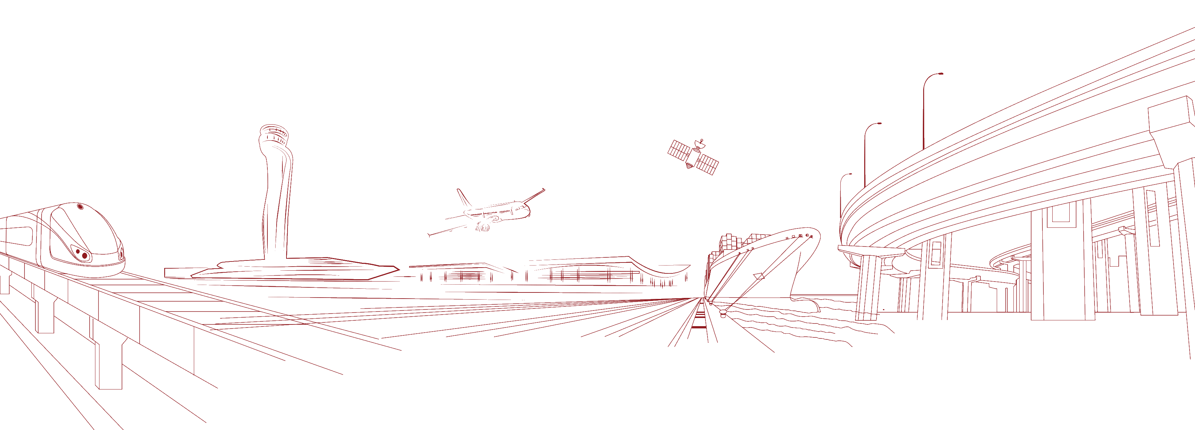
ULAŞTIRMA DENİZCİLİK VE HABERLEŞME ARAŞTIRMALARI MERKEZİ BAŞKANLIĞI
STRATEJİ DAİRE BAŞKANLIĞI
ULAŞAN VE ERİŞEN TÜRKİYE 2053 ÜNİVESİTELER ARASI FİKİR YARIŞMASI
Proje Adı
EKİM 2024
T
.
C
.
U
L
Ş
T
R
M
A
V
E
A
L
T
Y
A
P
I
B
A
K
A
N
L
I
Ğ
I
2
0
2
4

Slide 2





-PROJE ADI-
PROJE EKİBİ
T
.
C
.
U
L
Ş
T
R
M
A
V
E
A
L
T
Y
A
P
I
B
A
K
A
N
L
I
Ğ
I
2
0
2
4

Slide 3
-PROJE ADI-
PROJE KONUSU
T
.
C
.
U
L
Ş
T
R
M
A
V
E
A
L
T
Y
A
P
I
B
A
K
A
N
L
I
Ğ
I
2
0
2
4

Slide 4
-PROJE ADI-
PROJENİN AR-GE NİTELİĞİ
T
.
C
.
U
L
Ş
T
R
M
A
V
E
A
L
T
Y
A
P
I
B
A
K
A
N
L
I
Ğ
I
2
0
2
4

Slide 5
-PROJE ADI-
PROJENİN YENİLİKÇİ YÖNÜ
T
.
C
.
U
L
Ş
T
R
M
A
V
E
A
L
T
Y
A
P
I
B
A
K
A
N
L
I
Ğ
I
2
0
2
4

Slide 6
-PROJE ADI-
PROJENİN SEKTÖRE FAYDASI
T
.
C
.
U
L
Ş
T
R
M
A
V
E
A
L
T
Y
A
P
I
B
A
K
A
N
L
I
Ğ
I
2
0
2
4

Slide 7
-PROJE ADI-
PROJENİN TİCARİLEŞME POTANSİYELİ
T
.
C
.
U
L
Ş
T
R
M
A
V
E
A
L
T
Y
A
P
I
B
A
K
A
N
L
I
Ğ
I
2
0
2
4

Slide 8
ARZ EDERİM
T
.
C
.
U
L
Ş
T
R
M
A
V
E
A
L
T
Y
A
P
I
B
A
K
A
N
L
I
Ğ
I
2
0
2
4

